Slide 1
NKMarina Boat Joao Victor da Silva Nickler joao.jvs2@gmail.com
Católica de Santa Catarina
Graduação em ENGENHARIA DE SOFTWARE
Disciplina: T2ESOFT08N | PORTIFÓLIO DE PROJETO

Slide 2
Sistema Organização Marina
Cliente : Uma marina com mais de 50 embarcações de pequeno, médio e de grande porte;
Identicação do Problema:
Atualmente quando um cliente da marina precisa da embarcação ele faz uma ligação ou envia um WhatsApp solicitando. Com isto, o funcionário durante a semana faz uma verificação básica.
Muitas vezes o funcionário realiza apenas o que foi solicitado e o cliente acaba tendo problemas em alto mar que poderiam ser verificados anteriormente.
Oportunidade:
Melhorar o serviço de agendamento e checagem dos itens das embarcações antes da saída para a viagem.
Necessidade:
Cliente precisa de um sistema para realizar a organização dos processos do dia-a-dia para futuras viagens dos seus clientes

Slide 3
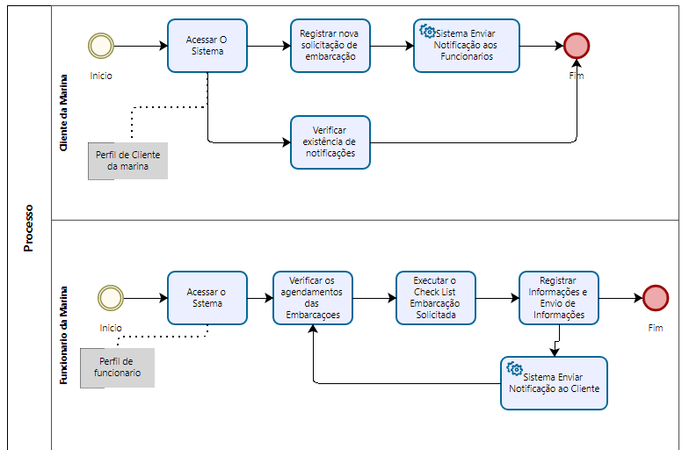
Diagrama Macro - Processo : BPM (Futuro)

Slide 4
Metodologia do Projeto
Estaremos utilizando o Scrum como forma de acompanhamento das atividades do projeto;
Recursos: Inicialmente estamos prevendo apenas um Analista que irar desempenhar as funções de analise, desenvolvimento e testes de todos requisitos;
Como plataforma de controle, estaremos utilizando a ferramenta Trello que temos a forma gratuita deste acompanhamento do projeto;

Slide 5
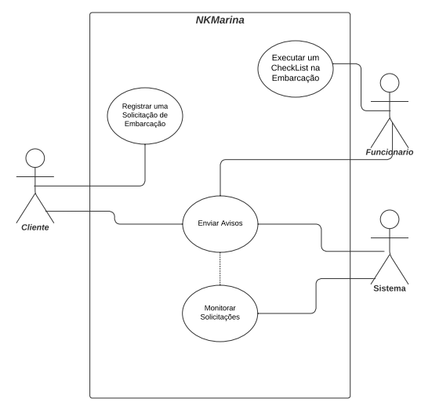
Casos de Uso

Slide 6
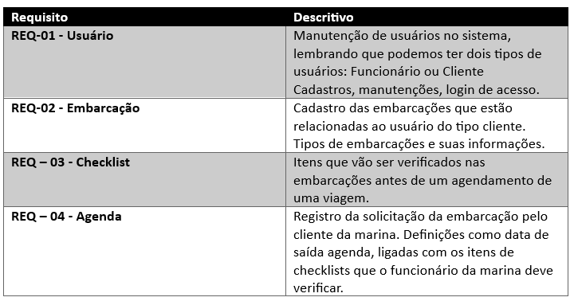
Requisitos Gerais do Sistema

Slide 7
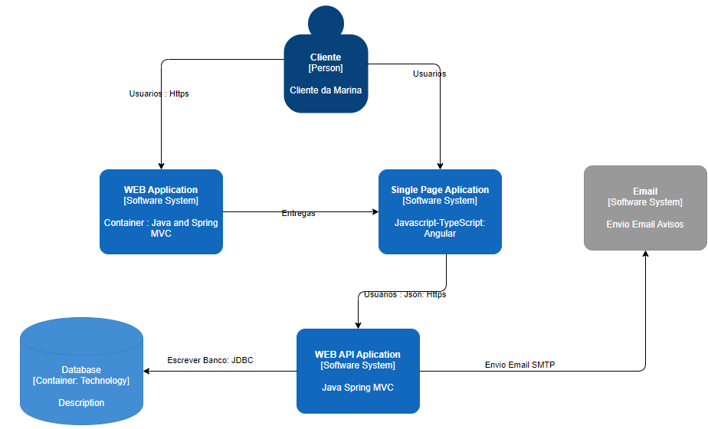
Diagrama C4 - Projeto

Slide 8
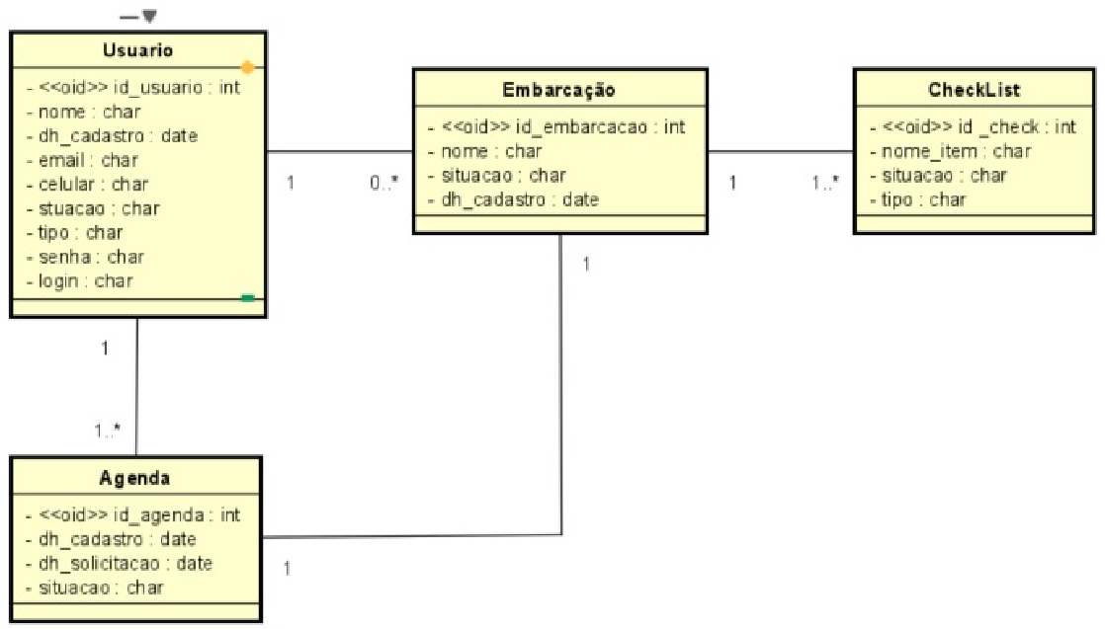
Modelagem - Diagrama de Classes

Slide 9
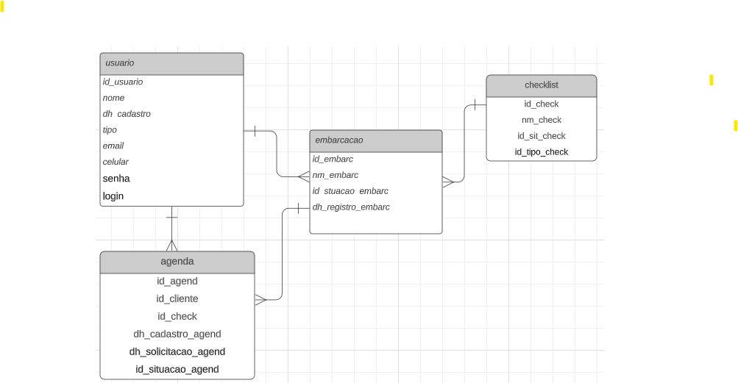
Modelagem – Banco de Dados

Slide 10
Pacotes do Feature Driven Development (FDD)
Utilizaremos 4 Requisitos principais:
REC-01 – Usuários
REC-02 – Embarcação
REC-03 – Checklist
REC-04 – Agenda
Pacote 01 – Referente ao REC02 e REC01;
Pacote 02 – Referente ao REC03;
Pacote 03 – Referente ao REC04;
Pacote 04 – Desenvolvimentos FrontEnd;

Slide 11
Tecnologias aplicadas
BackEnd:
Java, Spring Boot, JPA, Rest API
Ide - Spring Tool Switch
PostMan
Front End:
Angular, TypeScript, Html, CSS e BootsTrap;
Ide: VSCode
Banco de Dados:
PostgreeSQL

Slide 12
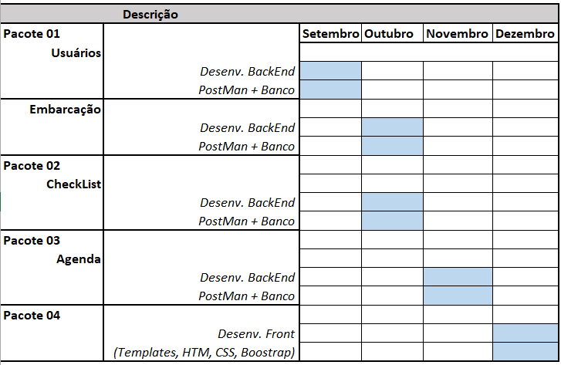
Cronograma Futuro (Previsão)

